Slide 1
学ぼう！お金のこと
まな
かね
おおさかふ しょうひせいかつ
大阪府消費生活センター

Slide 2
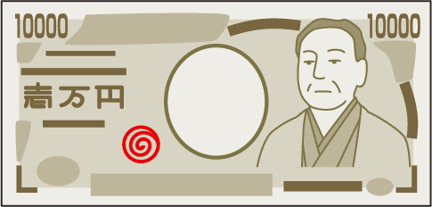
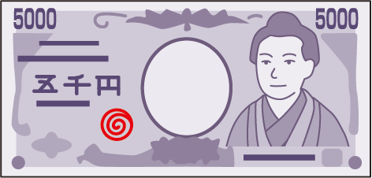
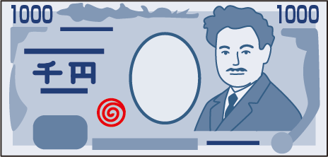
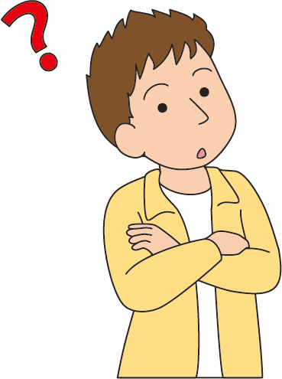
Notes:
お金のことを思い出してみましょう。
１万円札や千円札のように紙でできているお金（紙幣）と、500円玉や100円玉のように金属でできているお金（硬貨）があります。

Slide 3
どちらのかさの
値段が高いかな？
ねだん
たか
こわれにくい
丈夫なかさ
ビニールがさ
じょうぶ
Notes:
質問します。ビニール傘と壊れにくい丈夫な傘があります。
さて、どちらの傘の値段が高いと思いますか。
ビニール傘の値段が高いと思う人？壊れにくい丈夫な傘の値段が高いと思う人？

Slide 4
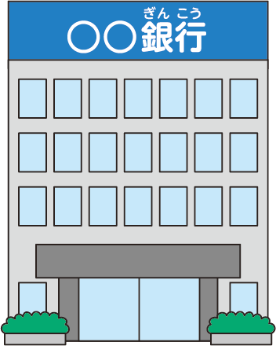
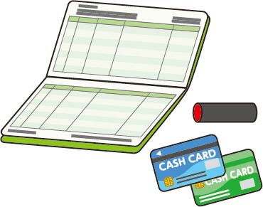
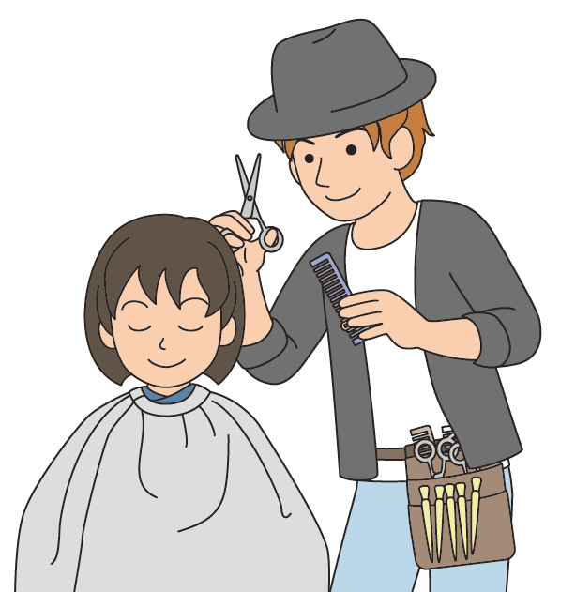
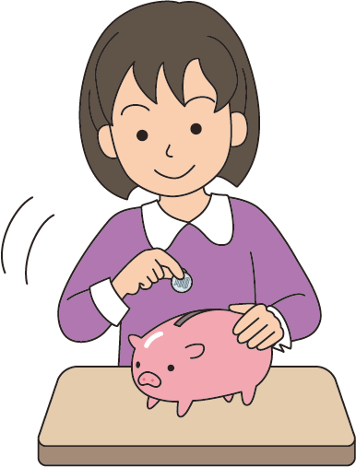
かね
やくわり
お金はどんな役割があるの？？
しょうひん
こうかん
商品と交換する
こうかん
サービスと交換する
ビニールがさ
100円
こわれにくい
丈夫なかさ
1,500円
じょうぶ
えん
えん
か ち
価値を
比べる
た
くら
貯める
Notes:
左側に「価値を比べる」とあります。例えば、スライドにあるように、
ビニール傘100円、壊れにくい丈夫な傘1,500円など、それぞれの商品に値段をつけることで価値を比べることができます。
商品を買うとき、値段がわからないと買うことができませんね。
商品の金額がわかると、その商品の値段を知ることで価値を比べることができるのです。
中央に「商品と交換する」「サービスと交換する」とあります。
買い物をしたときのことを思い出してみましょう。
お菓子やマンガを買うとき、お金を渡して、お菓子やマンガを得ますね。
これは、お菓子やマンガをお金と交換しています。
髪を切るなどのサービスを受けた後、お金を渡します。
これもサービスとお金を交換しています。
右側に「貯める」とあります。
お金を貯めるって聞いたことがありますか。
5,000円のゲームが欲しいけれど、3,000円しか持っていない場合があるとします。
ゲームを買うには、あと、2,000円足りません。
お小遣いが1か月1,000円としたら、2か月分のお小遣いの2,000円を合わせれば、
合わせて5,000円となり、ゲームを買うことができます。
5,000円になるまでにお金を取っておくことを「貯める」といいます。
欲しいものを買うとき、高い値段のものを買うときのために、少しずつお金を貯めることも大切です。

Slide 5
まとめ
かね
なに
かね
やくわり
お金で何ができるの？お金はどんな役割があるの？
かね
しへい
かみ
かね
こうか
きんぞく
かね
お金には、紙幣（紙のお金）と硬貨（金属のお金）があります
しょうひん
ねだん
ないよう
りょう
商品やサービスにはそれぞれ値段があり、内容や量などに
よって、値段（価値）が違います
ねだん
かち
ちが
かね
しょうひん
こうかん
ひつよう
お金は、商品やサービスと交換するのに必要です
かね
た
お金は貯めておくことができます

Slide 6
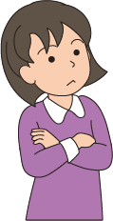
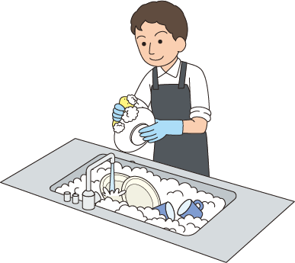
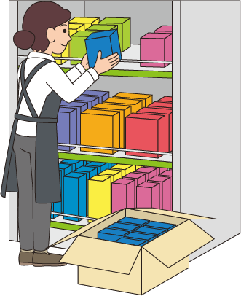
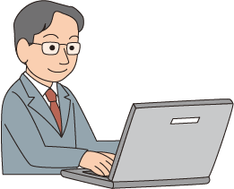
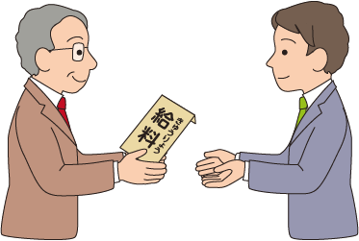
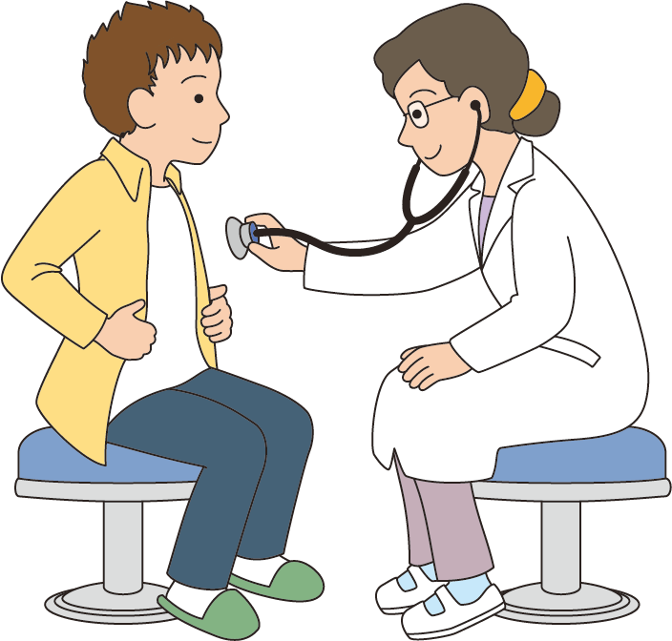
入ってくるお金
（収入）
かね
はい
かね
お金はどこからやってくるの？
しゅうにゅう
はたら
きゅうりょう
働いて給料として
お金を得る
かね
え
Notes:
お金はどこからやってくると思いますか？
皆さんのなかには、保護者からお小遣いなどのお金をもらっている人もいるのではないでしょうか。
みなさんの保護者は、働いてお金を得ています。
このイラストは、働いている人たちです。
質問です。皆さんは、どんなお仕事を知っていますか？
（例）
・バスの運転手
・スーパーの店員
・レストランの店員
・清掃員
・医者
学校の先生もお仕事をしています。
皆さんの周りにもいろいろなお仕事があり、たくさんの人が働いてます。
皆働いてお金を得ています。

Slide 7
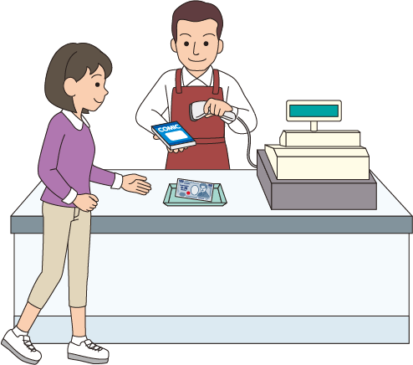
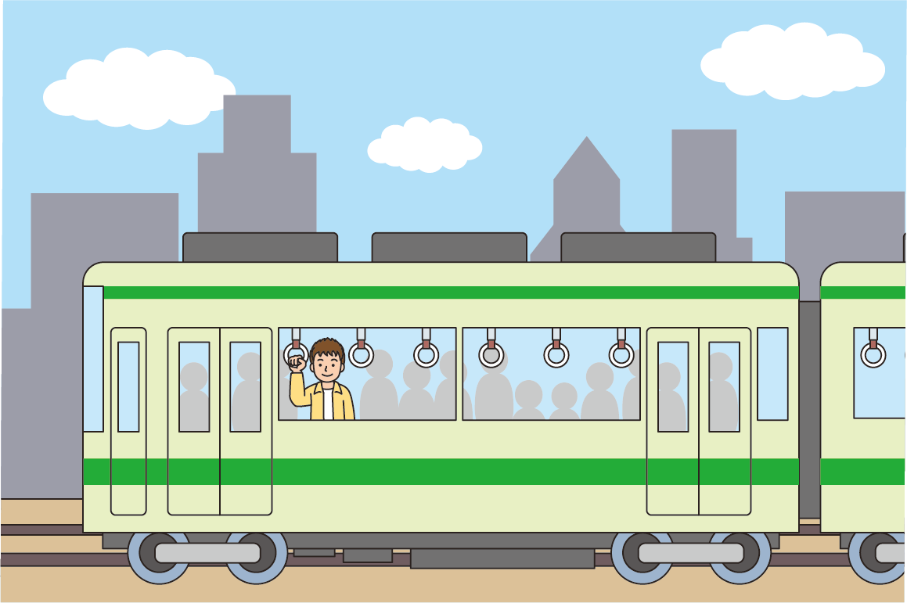
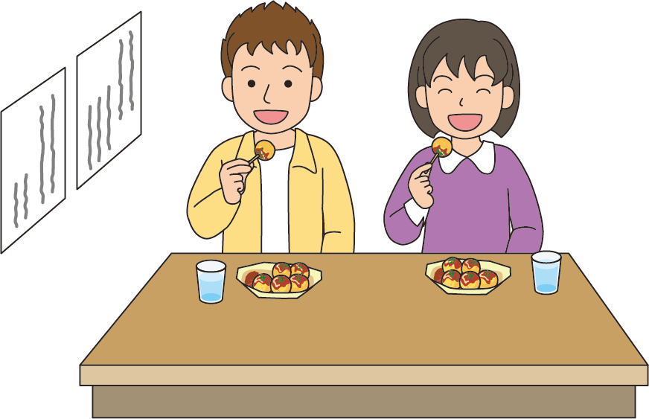
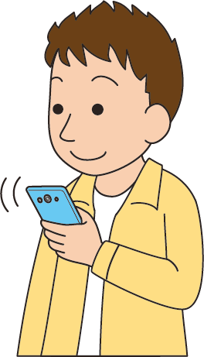
で
かね
わたし
せいかつ
かね
つか
出ていくお金
（支出）
私たちは生活のためにお金を使います！
ししゅつ
美容院で
髪を切る
び よう いん
かみ
き
か
もの
でんしゃ
の
買い物をする
電車に乗る
病院で
みてもらう
びょういん
みせ
スマホで
ゲーム課金をする
お店で
たこやきを食べる
かきん
た
Notes:
お金は働いて得ていることがわかりました。
では、お金はどんなときに使いますか？
（例）
・買い物をするとき
・電車に乗るとき
・病院で診てもらうとき
・お店でたこやきを食べるとき
・美容院で髪を切るとき
食べるとき、どこかに行くとき、病院で診てもらうときなど
私たちは、生活をするためにお金を使っています。

Slide 8
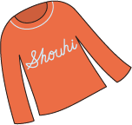
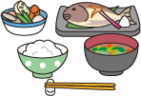
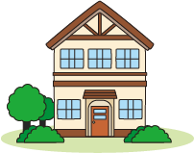
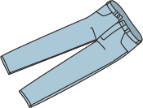
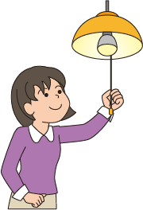
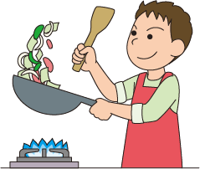
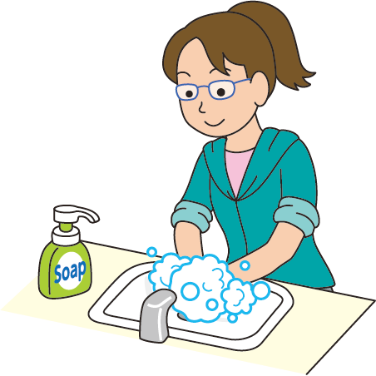
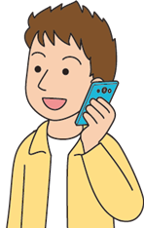
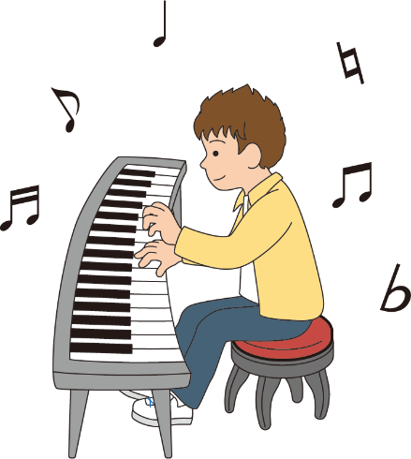
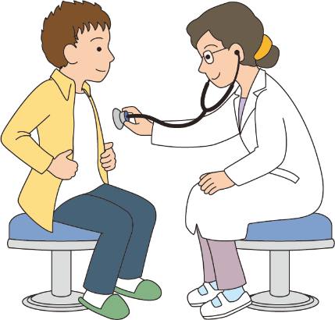
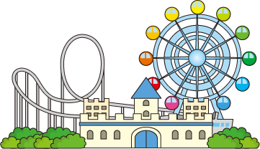
はい
かね
で
かね
だい じ
入ってくるお金と出ていくお金のバランスをとることが大事
支出例
ししゅつれい
入ってくるお金
（収入）
出ていくお金
（支出）
はい
かね
で
かね
しゅうにゅう
ししゅつ
貯めるお金
（貯金）
た
かね
ちょきん
Notes:
お金は働いて得ると話しましたね。
働いて得るお金は、入ってくるお金で「収入」といいます。
また、私たちは生活のためにお金を使うという話もしました。
お金が出ていくということです。
出ていくお金を「支出」といいます。
私たちが生活をするために使っているお金には、
どんなものがあると思いますか？挙げてみましょう。
（例）
・食費、洋服代、お菓子代
・光熱費、水道代、電気代、スマホ代
・習い事のお金
・病院に行ったときのお金
・遊びに行ったときのお金

Slide 9
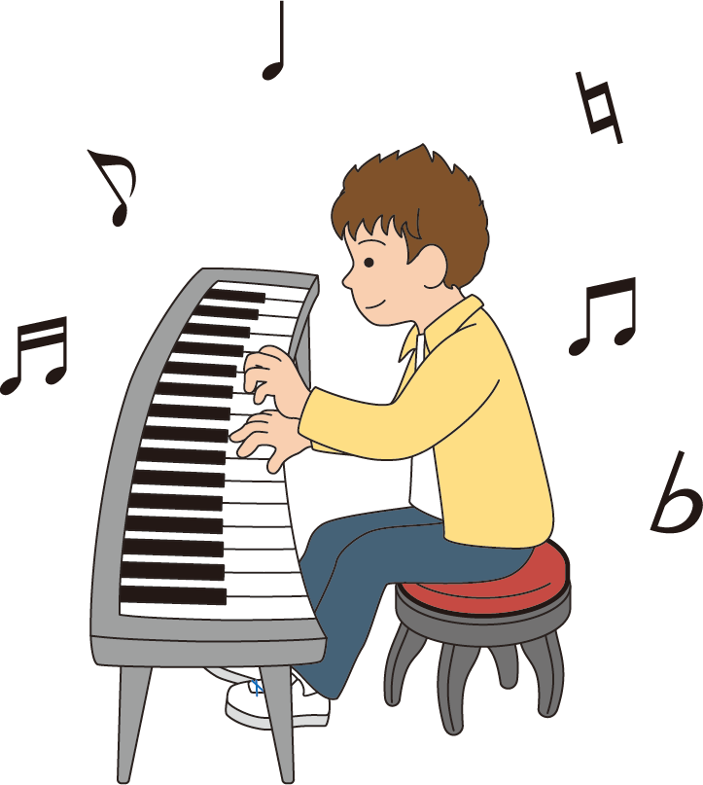
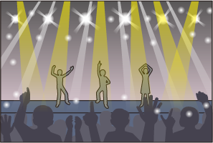
ししゅつ
かくにん
支出について確認しましょう
病院
びょういん
いしょくじゅう
ならいごと
びょういん
衣食住
出ていくお金
（支出）
で
かね
ししゅつ
すいどう こうねつ つうしん
あそび
水道・光熱、通信
Notes:
生活するためには、ご飯を食べなければならないし、
住む家も必要です。
皆さんが着ている洋服も必要です。
皆さん、「テレビつけっぱなしは、ダメ！」「電気つけっぱなしはダメ！」と言われたことはありませんか。
電気をつけたままにすることで電気代が発生しています。余分にお金がかかっています。
皆さんは、スマホ（携帯）やゲーム機を使うために、充電をしますね。
この充電にも電気代が発生してお金がかかっています。
電気だけでなく、他にも
いろんなところでたくさんのお金を支払っています。
生活するためには、たくさんのお金が必要なことがわかります。
お金は使うと、減っていきます。
入ってくるお金（収入）と出ていくお金（支出）のバランスを考えることが大切です。
使ったお金をノートなどに書いておくと、どれだけお金を使ったか、
いらないものを買っていないかなど、確認をすることができます。

Slide 10
まとめ
はい
かね
で
かね
入ってくるお金と出ていくお金
かね
はたら
きゅうりょう
え
お金は働いて給料として、得ます
か
もの
あそ
い
まいにち
買い物をしたり、遊びに行ったりするだけでなく、毎日の
生活の中のさまざまな場面で、お金を使います
せいかつ
なか
ばめん
かね
つか
かね
かぎ
かね
つか
へ
お金には限りがあるので、お金を使うと、減ってしまいます
なに
つか
ちょきん
ひつよう
何かあったときに使うための貯金も必要です

Slide 11
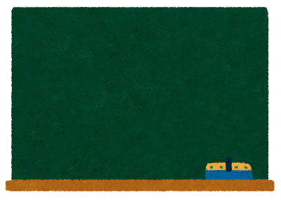
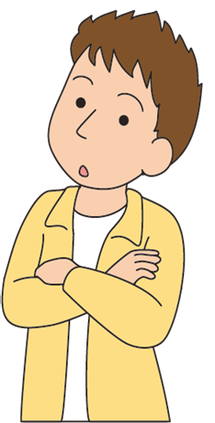
かんが
かね
た
考えてみよう
お金が足りないときどうする？
入ってくるお金
（収入）
出ていくお金
（支出）
はい
かね
で
かね
しゅうにゅう
ししゅつ
おやつ
ゲーム
おこづかい
３,000円
500円
1,000円
えん
えん
えん
洋服
ようふく
2，000円
えん
Notes:
考えてみましょう。
お小遣いを3,000円もらいました。
お菓子が欲しい、オンラインゲームのアイテムが欲しい、洋服も欲しいと思いました。
しかし、お菓子代とオンラインゲームのアイテム購入代、洋服代を合わせると、3,500円になります。
3,000円のお小遣いで全部買うことができますか。
欲しくてもお金が足りないとき、皆さんはどうしますか。どうしたらよいでしょうか。

Slide 12
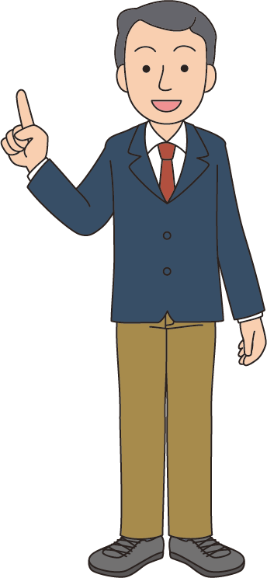
お金は使うと
減ってしまいます。
今、本当に必要なものか
考えることが大切です。
かね
つか
へ
いま
ほんとう
ひつよう
かんが
たいせつ
いらない？
いる？
Notes:
お金があるからといって欲しいものをどんどん買ってしまうと、お金は減ります。
お金がなくなってしまうと、本当に買いたいものがあったときに、買うことができません。
買い物をするときは、自分にとって今、本当に必要なものかを考えましょう。
もし、お金が足りなくて欲しいものが買えないときは、我慢して買えるまでお金を貯めることも大事です。
計画的に大切にお金を使いましょう。

Slide 13
まとめ
かんが
かね
つか
かた
考えてみよう！お金の使い方
ほ
ぜんぶ
か
ばあい
いま
ほんとう
ひつよう
欲しいものが全部買えない場合は、今、本当に必要なもの
なのか、よく考えましょう
かんが

Slide 14
学ぼう！契約のこと
まな
けいやく
おおさかふ しょうひせいかつ
大阪府消費生活センター

Slide 15
びよういん
か
もの
でんしゃ
の
美容院で
髪を切ったり
買い物をしたり
電車に乗ったり
かみ
き
せいかつ
かね
ひと
生活のためにお金をつかう人を
「消費者」といいます
びょういん
みせ
病院で
みてもらったり
しょうひしゃ
お店でたこやきを
食べたり
た
スマホで
ゲーム課金したり
かきん
Notes:
このイラストの人たちは、何をしているのでしょうか。
（例）
・買い物をしている
・電車に乗っている
・病院で診てもらっている
・お店でたこ焼きを食べている
生活のためにお金を使う人を、「消費者」といいます。
私たち消費者は、生活をするためにいろいろな場面でお金を支払っています。
このイラストに出てくる２人も「消費者」です。
皆さんも買い物をしたり、電車に乗ったりしますね。お金を使います。
だから、皆さんも「消費者」です。

Slide 16
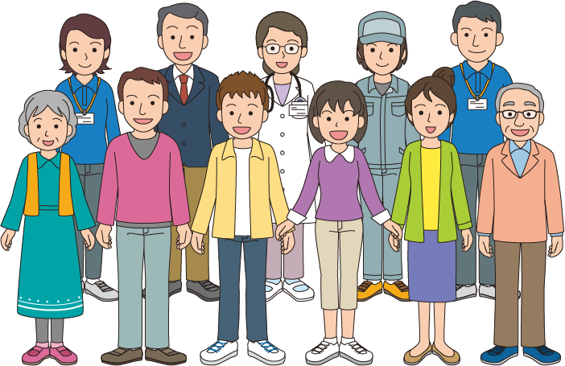
しょうひしゃ
みんな消費者です
Notes:
皆さんの周りに「消費者」はいますか？
学校の先生は消費者でしょうか。
保護者は消費者でしょうか。
保護者もお友達も学校の先生も実は「消費者」なのです。
おじいちゃん、おばあちゃんも皆、消費者です。

Slide 17
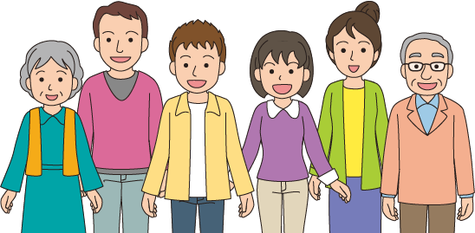
しょうひしゃ
せいかつ
消費者が生活するためには、
たくさんのお金が必要なんだね
かね
ひつよう
Notes:
私たち「消費者」が生活するためには、
たくさんのお金が必要なことを覚えていてください。

Slide 18
まとめ
しょうひしゃ
消費者って、だれのこと？
わたし
ひと
しょうひしゃ
私たち、人はみな消費者です
しょうひしゃ
せいかつ
かね
ひつよう
消費者が生活するためには、たくさんのお金が必要です

Slide 19
お金を払って商品を買ったり、サービスを受けたりすることを契約といいます
かね
はら
しょうひん
か
う
けいやく
しょうひん
か
う
商品を買う
サービスを受ける
しょうひん
商品を
売る人
しょうひん
う
商品を
買う人
ひと
サービスを提供する人
か
ひと
サービスを受ける人
ていきょう
ひと
う
ひと
Notes:
お金を支払って商品を買ったり、サービスを受けたりすることを「契約」といいます。
契約は、法律上の約束のことです。
契約をすると、法律で決められたルールを守らなければなりません。
商品を買うこと、例えば書店でマンガを買うことは、契約です。
マンガと引き換えにお金を支払うというルールを守らなければなりません。
サービスを受けるということ、例えば美容院で髪を切ってもらうことは契約です。
髪を切ってもらうのと引き換えにお金を支払うというルールを守らなければなりません。

Slide 20
びよういん
か
もの
でんしゃ
の
美容院で
髪を切ったり
買い物をしたり
電車に乗ったり
かみ
き
けいやく
契約
けいやく
契約
けいやく
契約
けいやく
みせ
すべて契約です
お店でたこやきを
食べたり
びょういん
病院で
みてもらったり
た
スマホで
ゲーム課金したり
かきん
けいやく
けいやく
けいやく
契約
契約
契約
20
Notes:
書店でマンガを買ったとき、お金を支払いますね。
電車に乗る時にも切符を買うのでお金を支払います。
美容院で髪を切ってもらっても、お金を支払います。
病院で診てもらった後もお金を支払うし、お店でたこやきを食べるときにもお金を支払います。
これらは、すべて「契約」です。

Slide 21
まとめ
けいやく
契約ってなに？
しょうひしゃ
かね
はら
しょうひん
か
う
消費者がお金を払って、商品を買ったりサービスを受けたりすることを契約といいます
けいやく
けいやく
ほうりつじょう
やくそく
契約は、法律上の約束のことです
けいやく
ほうりつ
き
まも
ひつよう
契約をすると、法律で決められたルールを守る必要があります
しょてん
か
でんしゃ
の
かみ
き
書店でマンガを買ったり、電車に乗ったり、髪を切ってもらうことはすべて契約です
けいやく

Slide 22
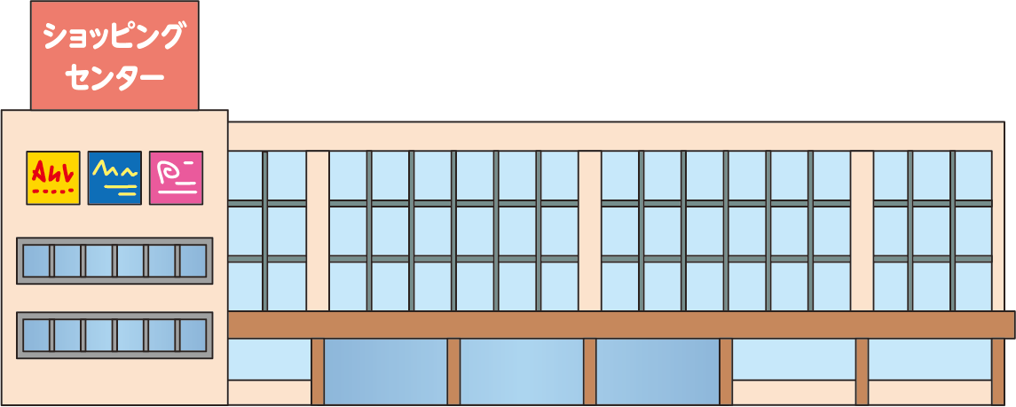
Aさんの一日の中で、契約をしているか考えてみましょう
いちにち
なか
けいやく
かんが
きょう
きゅうじつ
今日は休日です。
ショッピングセンターにおでかけしよう！
Aさん
Notes:
Aさんの一日をのぞいて、契約をしているか考えてみましょう。

Slide 23
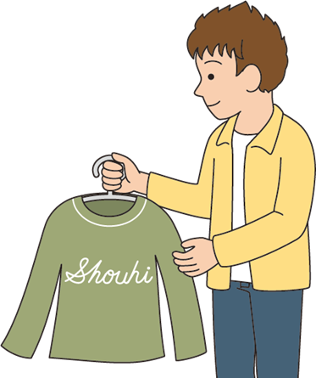
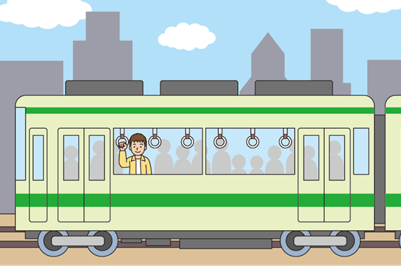
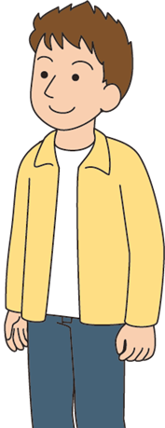
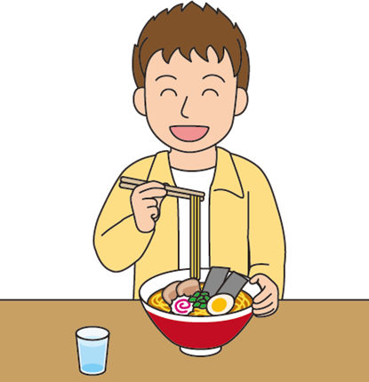
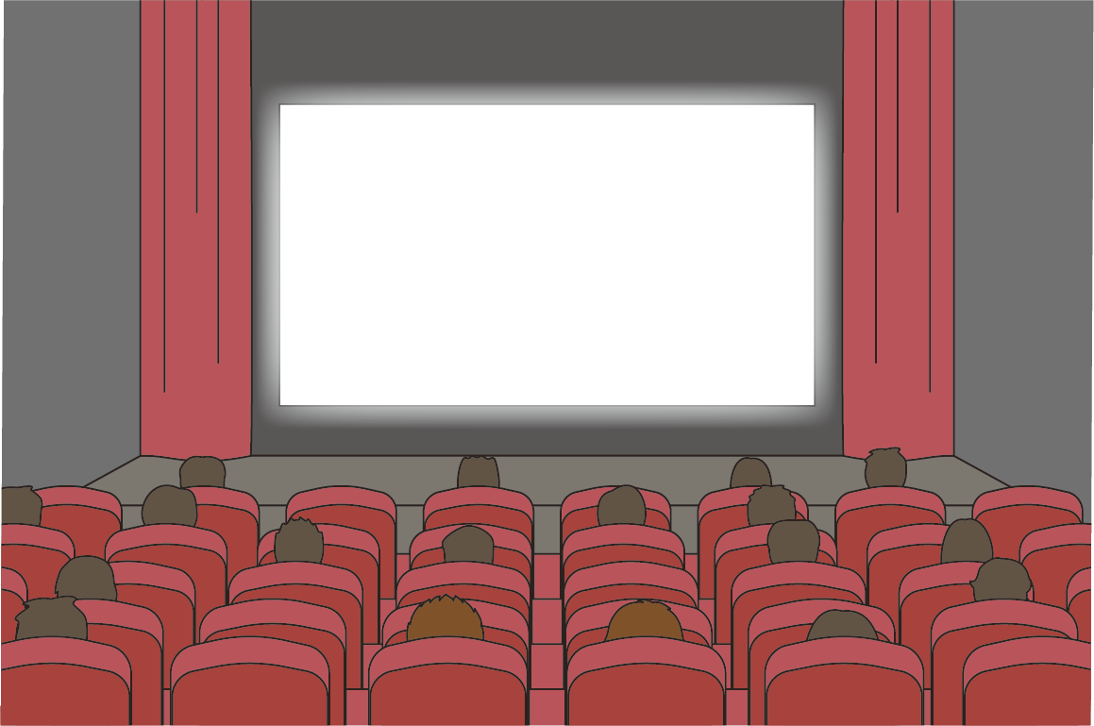
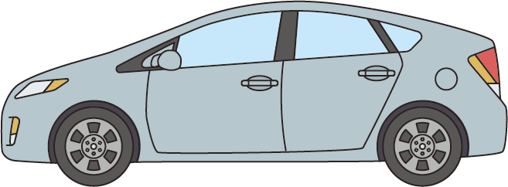
でんしゃ
い
ようふく
電車でショッピングセンターに行きました
洋服を
買いました
か
ラーメンを
食べました
えいが
み
かえ
ほごしゃ
映画を観ました
帰りは保護者に
迎えに来てもらいました
た
むか
き
Notes:
Aさんは、
切符を買って電車に乗り、ショッピングセンターに行きました。
洋服店で洋服を買いました。
お腹がすいたので、お昼ご飯にラーメン店でラーメンを食べました。
その後、映画館で今人気の映画を観ました。
たくさん遊んで疲れたので、帰りは、保護者に車で迎えに来てもらいました。

Slide 24
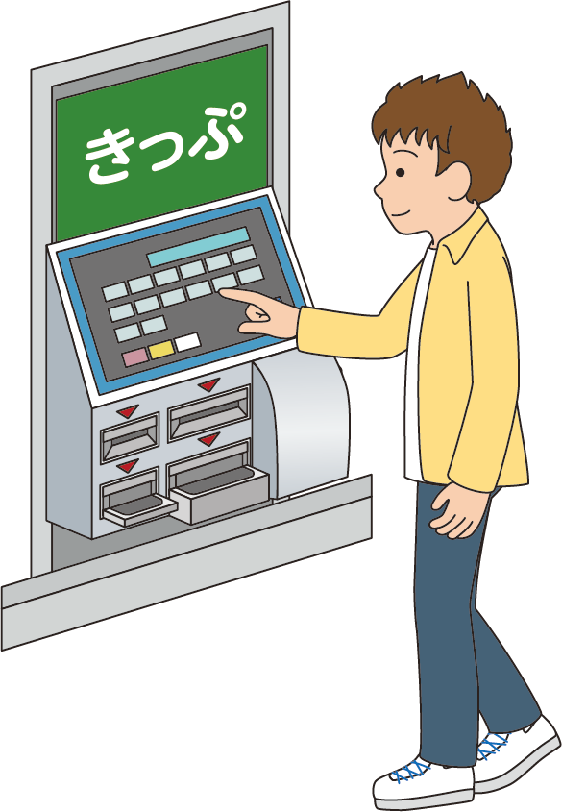
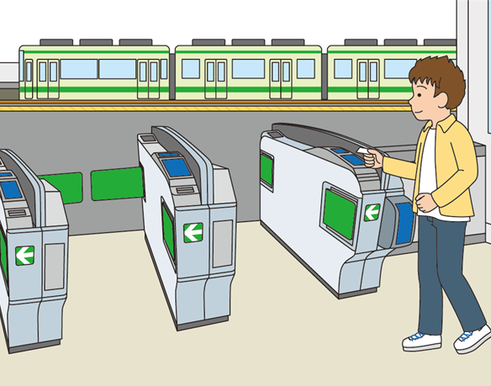
これは契約ですか？
けいやく
でんしゃ
い
電車でショッピングセンターに行きました
切符を買って
改札を通って
電車に乗る
きっぷ
か
かいさつ
とお
でんしゃ
の
➡ 切符を買って電車に乗ることは契約です
きっぷ
か
でんしゃ
の
けいやく
Notes:
ここで質問です。
まずは、ショッピングセンターへ行くために
切符売り場で切符を買い、改札を通って、電車に乗りました。
ショッピングセンターの近くの駅に到着したので、電車を降りて改札を出ました。
さて、切符を買って電車に乗ることは、「契約」でしょうか。
はい、契約です。

Slide 25
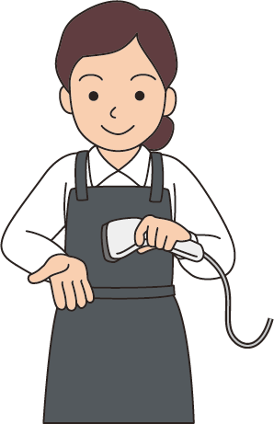
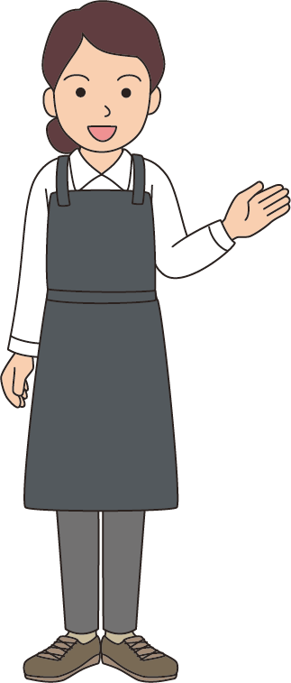
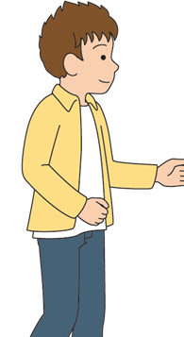
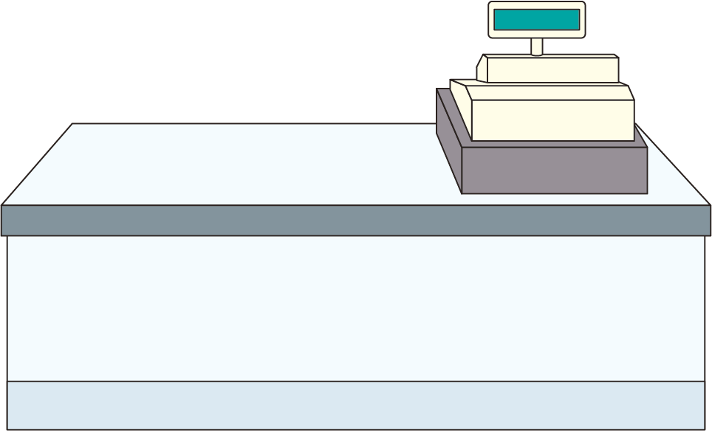
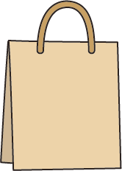
これは契約ですか？
けいやく
ようふく
か
洋服を買いました
ようふく
はい、
3,000円です
えん
しょうひん
この洋服を
ください
３,000円
払います
商品を
お渡しします
えん
はら
わた
➡ お店で洋服を買うことは契約です
みせ
ようふく
か
けいやく
Notes:
では、次の行動です。
ショッピングセンターの中を歩いていると
洋服店でかっこいい（かわいい）洋服を見つけました。
サイズもぴったりだったので、この洋服を買おうと思います。
Aさんはお店の人に、「この洋服をください」と言うと、
お店の人から「はい、3,000円です」と言われました。
お財布から3,000円出して、レジで支払うと、
お店の人が「ありがとうございます」と言って、
紙袋に入れた洋服を渡してくれました。
さて、この洋服を買うことは、「契約」でしょうか。
はい、契約です。

Slide 26
これは契約ですか？
けいやく
た
ラーメンを食べました
ま
お待たせしました
ラーメンを
ください
ごちそうさま
でした
800円です
えん
えん
800円
払います
はい、
わかりました
はら
➡ ラーメン店でラーメンを食べることは契約です
てん
た
けいやく
Notes:
お昼になり、おなかがすいたので、ラーメン店に行きました。
お店の人に「ラーメンを1杯ください」と注文すると、
しばらくして、おいしそうなラーメンを出してくれました。
とてもおいしくて、残さず全部食べました。
お店を出る前に、レジで代金800円を支払いました。
さて、このラーメン店でラーメンを食べることは、「契約」でしょうか。
はい、契約です。

Slide 27
これは契約ですか？
けいやく
えいが
み
映画を観ました
えいが
映画を
観たいです
はい、
1,000円です
えん
どうぞ
1,000円
払います
み
えん
はら
➡ 映画館で映画を観ることは契約です
えいがかん
えいが
み
けいやく
Notes:
ラーメンを食べたAさんは、前から観たかった映画を観に映画館に行きました。
映画館のチケット売り場で「チケットをください」とお願いすると、売り場の人に「はい、1,000円です」と言われました。
Aさんは1,000円を支払い、チケットを受け取り、映画を観ました。
さて、この映画を観ることは、「契約」でしょうか。
はい、契約です。

Slide 28
これは契約ですか？
けいやく
かえ
ほごしゃ
むか
き
帰りは保護者に迎えに来てもらいました
迎えにきてください
はい、行きます
むか
い
保護者との約束
ほごしゃ
やくそく
➡ 保護者に迎えに来てもらうことは、契約ではありません。
約束です
ほごしゃ
むか
き
けいやく
やくそく
Notes:
洋服を買って、ラーメンも食べ、映画も観て疲れたので、
Aさんは、保護者に電話して、「迎えに来てください」とお願いしました。
保護者に迎えに来てもらうことは、契約でしょうか。
これは、契約ではありません。
「契約」というのは、法律上の約束のことです。
保護者に迎えに来てもらうことは、法律上の約束ではありません。
単なる約束です。

Slide 29
でんしゃ
い
ようふく
電車でショッピングセンターに行きました
洋服を
買いました
か
けいやく
契約
けいやく
わたし
まいにち
けいやく
契約
私たちは毎日契約しながら
生活をしています
せいかつ
ラーメンを
食べました
えいが
み
かえ
ほごしゃ
映画を観ました
帰りは保護者に
迎えに来てもらいました
た
むか
き
けいやく
契約
けいやく
契約
Notes:
もう一度、復習しましょう。
Aさんが
切符を買って電車でショッピングセンターに行ったこと
洋服店で洋服を買ったこと
ラーメン店でラーメンを食べたこと
映画館で映画を観たことは
契約でした。
帰りに保護者に迎えに来てもらうことは、契約ではありません。

Slide 30
まとめ
せいかつ
なか
けいやく
かんが
生活の中で契約を考えよう
でんしゃ
の
ようふく
か
てん
電車に乗ること、洋服を買うこと、ラーメン店でラーメンを
食べること、映画館で映画を観ることは、契約です
た
えいがかん
えいが
み
けいやく
ほごしゃ
むか
き
やくそく
ほうりつじょう
やくそく
保護者に迎えに来てもらうことは、約束です。法律上の約束ではないため、契約ではありません
けいやく

Slide 31
ようふく
か
Bさんが、洋服を買います。
次の４つのどの場面で契約が成立しますか。
つぎ
ばめん
けいやく
せいりつ
①
②
③
④
ようふく
えん
しょうひん
この洋服を
ください
はい、わかりました
3,000円です
3,000円
払います
商品を
お渡しします
えん
はら
わた
Bさん
Notes:
Bさんが、洋服を買います。
次の４つのどの場面で契約が成立するでしょうか。
一緒に考えてみましょう。

Slide 32
しょうひん
えら
Bさんが商品を選んで・・・
も
レジに持っていく
これください
いろ
ようふく
この色の洋服
かわいいなあ、
これにしよう！
えん
3,000円か！
Notes:
まず1つ目、「この洋服をください」と買うことをお店の人に伝えた場面です。
お店に飾っている洋服を、素敵だなぁ、欲しいなぁと思うことがありますよね。
洋服を確認してみると、デザインも素敵だし、持っているお金で買うことができます。
「よし！これに決めた」と洋服をレジに持って行き、お店の人に、
「これください」と言います。
このときに契約が成立するのでしょうか。

Slide 33
買う
か

Slide 34
お店の人が
受け付ける
みせ
ひと
う
つ
これください
はい、わかりました
3,000円です
えん
Notes:
2つ目、お店の人が「はい、わかりました。3,000円です」と言います。
このときに契約が成立するのでしょうか。

Slide 35
売る
う

Slide 36
Bさんが商品の代金（お金）を払う
（お店の人が商品の代金（お金）を受け取る）
しょうひん
だいきん
かね
はら
みせ
ひと
しょうひん
だいきん
かね
う
と
えん
3,000円
受け取りました
えん
う
と
3,000円
払います
はら
Notes:
3つ目、お店の人から、「3,000円です」と言われて、
Bさんがレジで3,000円を支払います。
このときに契約が成立するのでしょうか。

Slide 37
払う
はら

Slide 38
お店の人が商品を引き渡す
（Bさんが商品を受け取る）
みせ
ひと
しょうひん
ひ
わた
しょうひん
う
と
商品をお渡しします
しょうひん
わた
Notes:
最後、4つ目、お店の人が、「お買い上げ、ありがとうごさいます」と言って、
洋服が入った紙袋を渡してくれました。
このときに契約が成立するのでしょうか。

Slide 39
渡す
わた

Slide 40
どの場面で契約が成立するでしょうか
ばめん
けいやく
せいりつ
①
②
③
④
ようふく
えん
この洋服を
ください
はい、わかりました
3,000円です
3,000円
払います
しょうひん
商品を
お渡しします
えん
はら
わた
わた
う
払う
渡す
買う
売る
はら
か
Notes:
さて、Bさんが洋服を買うという契約をしました。
①から④のうち、契約が成立するのはいつでしょうか。
①だと思う人～？②だと思う人～？③だと思う人～？➃だと思う人～？
正解は②です。

Slide 41
たが
お互いの
気持ちの確認
ができたとき
きも
かくにん
契約の成立
けいやく
せいりつ
買う
か
売る
う
Notes:
消費者であるBさんの「買う」という気持ちと、お店の人の「売る」という気持ち、お互いの気持ちの確認ができたときに、契約は成立します。

Slide 42
払う
はら
渡す
わた
Notes:
そして、契約が成立すると、Bさんはお店の人に商品の代金を支払い、商品を受け取ります。
お店の人は、商品の代金を受け取り、商品をBさんに渡します。

Slide 43
契約は言葉の確認（口約束）で成立します
けいやく
ことば
かくにん
くちやくそく
せいりつ
けいやく
せいりつ
契約成立
けいやくしょ
売る
買う
う
か
Notes:
「この洋服ください。買います」とBさんが申し込み、
お店の人が、「はい、売ります。3,000円です」というように、
買いたい人と売りたい人のお互いの気持ちの確認ができたときに契約は成立します。
こんな風に、契約は言葉の確認（口約束）だけで成立するのです。
契約書という紙に自分の名前を書いたり、ハンコ（印鑑）を押したりして確認をしなくても、
「買います」と「売ります」という言葉のやりとりをするだけで、契約が成立します。
名前を書くということは、契約をすることと同じです。
一度、契約をすると勝手にやめることはできません。
お金も支払わなければならなくなるので、
契約をする前に、今、本当に必要なものか、契約をしなければならないのかを
考えましょう。

Slide 44
契約は、勝手にやめることはできません
けいやく
かって
か
ひと
買う人は
はら
払う
う
ひと
売る人は
わた
渡す
う
か
売る
買う
か
う
買うのをやめます！
売るのをやめます！
Notes:
契約が成立すると、「買います」と言った人はお金を支払わなければなりません。
お金を支払った後に「やっぱり買いません」と言うことはできません。
契約が成立すると、お店の人は「買います」と言った人に商品を渡さなければなりませんし、
お金を受け取った後に「やっぱり売りません」と言うことはできません。
Bさんは、契約が成立したら、きちんとお金を支払い、お店の人は商品を渡さなければなりません。
自分の都合で、勝手に契約をやめることはできません。
「買わなければよかった！」「契約しなければよかった！」とならないように、
契約をする前によく考えてから契約しましょう。

Slide 45
まとめ
けいやく
せいりつ
かんが
契約の成立について考えよう
けいやく
か
う
たが
き も
かくにん
契約は、買うと売るという、お互いの気持ちの確認ができた
ときに成立します
せいりつ
けいやく
せいりつ
か
ひと
かね
はら
う
ひと
しょうひん
契約が成立すると、買った人はお金を払い、売った人は商品を渡します
わた
けいやく
かって
契約は、勝手にやめることはできません

Slide 46
かね
はら
みせ
ひと
お金を払ったあと、お店の人からレシートをもらいました。
このレシートは、どうしますか？
クイズ
ありがとう
ございました。
こちら、
レシートです
「いりません」とお店の人に返す
みせ
ひと
かえ
② すぐにゴミ箱に捨てる
ばこ
す
③ 1か月から３か月くらい残しておく
げつ
げつ
のこ
Notes:
クイズ問題にチャレンジしましょう。
商品を買って、お金を支払ったあとにお店の人からレシートをもらいました。
このレシートは、どうしますか？
①「いりません」とお店の人に返す
②すぐにゴミ箱に捨てる
③1か月から3か月くらい残しておく

Slide 47
正解は ③ 1か月から３か月くらい残しておく
せいかい
げつ
げつ
のこ
契約した内容
けいやく
ないよう
えん
3,000円です
ありがとうございます
お金を払ったあと、お店の人からレシートを受け取り、何を買ったのか
わかるように大切に残しておきましょう。契約をしたことがわかります
かね
はら
みせ
ひと
う
と
なに
か
たいせつ
のこ
けいやく
Notes:
正解は、③1か月から３か月くらい残しておく です。
契約をしたとき（商品やサービスを買ったとき）は、お店の人から必ずレシートを受け取りましょう。
何を買ったかのかわかります。また、契約をした証拠になります。
大切に保管しましょう。

Slide 48
レシートを残しておかないとどうなる？
のこ
しょうひん
こうかん
へんぴん
・商品がまちがっていたときに交換や返品が
できないかもしれない
しょうひん
こわ
いちぶ
た
・商品が壊れていたり、一部が足りなかったりしたときに
交換や返品ができないかもしれない
こうかん
へんぴん
レシートを受け取ったら、おこづかい帳に書いておきましょう。
自分がどれだけお金を使っているか、確認することができます
う
と
ちょう
か
じぶん
かね
つか
かくにん
Notes:
レシートは、お店で買ったことを証明するためのものです。
レシートを残しておかないとどうなるのでしょう？
レシートを残しておかないと、」買った商品が間違っていた場合や商品が壊れていたり、一部足りなかったりした場合に交換したり、返品したりしてもらうことができないかもしれません。
商品を買ってレシートを受け取ったら、おこづかい帳に書いておきましょう。
自分がどれだけお金を使っているか、確認することができ、買い物の予定を立てることができます。

Slide 49
ようふく
か
おも
すす
洋服を買おうと思っていたのに、スニーカーを勧められました。
でも、スニーカーは欲しくありません。 どうしますか？
クイズ
ほ
にんき
こちら、人気の
スニーカーですよ。
最後の１足です
いらない？
いる？
さいご
そく
ほ
すす
か
① 欲しくないけれど、勧められたから買う
ことわ
② 「いりません」とはっきり断る
Notes:
クイズ問題にチャレンジしましょう。
洋服を買おうと思ったのに、お店の人からスニーカーを勧められました。
でもスニーカーはいりません。
どうしますか？
①欲しくないけれど、勧められたから買う
②「いりません」とはっきり断る

Slide 50
正解は ② 「いりません」とはっきり断る
せいかい
ことわ
いりません
にんき
こちら、人気の
スニーカーですよ。
最後の１足です
さいご
そく
買いません
か
もし、お店の人から「買ってほしい」と言われても、
いらない場合は、はっきりと「いりません」「買いません」と断りましょう
みせ
か
い
ばあい
か
ことわ
Notes:
正解は、②「いりません」とはっきり断る です。
もしかしたら、欲しくないけれど、断れなくて①を選んでしまう人もいるかもしれませんね。
でも、お店の人から「いりませんか」「買いませんか」「皆持っているよ」「最後の一足ですよ」「人気の商品ですよ」と言われても欲しくないとき、いらないときは、はっきりと「いりません」「買いません」と言いましょう。
お店の人に勧められるまま「はい」と言ってしまうと、契約をしたことになります。
お店の人から「いりませんか」「買ってほしい」と言われても、欲しくない（いらない）ときは、はっきりと「いりません」「買いません」と断りましょう。

Slide 51
「いりません」 「買いません」と断れない場合はどうしますか？
クイズ
か
ことわ
ばあい
か
買いませんか。
みんな持っていますよ
も
どうしよう
断れない・・・
ことわ
みせ
ひと
ま
① お店の人がいなくなるのを待つ
なに
い
みせ
で
② 何も言わずに、お店を出る
Notes:
クイズ問題にチャレンジしましょう。
欲しくないのに「いりません」「買いません」と断れない場合は、どうしますか？
①お店の人がいなくなるのを待つ
②何も言わずに、お店を出る

Slide 52
正解は ② 何も言わずに、お店を出る
せいかい
なに
い
みせ
で
か
買いませんか。
みんな持っていますよ
も
「いりません」 「買いません」と言えない場合は、お店から出ましょう。
お店の人に勧められるまま「はい」と答えると、契約したことになります。
か
い
ばあい
みせ
で
みせ
ひと
すす
こた
けいやく
Notes:
正解は、②何も言わずに、店を出る です。
「いりません」「買いません」と言えない場合は、お店から出ましょう。
お店の人に勧められるまま「はい」と答えると、契約したことになるので
よく考えてから契約しましょう。

Slide 53
言葉の確認（口約束）だけで契約できますか？
ことば
かくにん
くちやくそく
けいやく
クイズ
契約書に自分の名前を
書いたり、ハンコを押したりしなくても契約できるのかな？
けいやくしょ
じぶん
なまえ
けいやくしょ
か
お
けいやく
① 契約できる
けいやく
② 契約できない
けいやく
Notes:
クイズ問題にチャレンジしましょう。
言葉の確認（口約束）だけで契約できますか？
①契約できる
②契約できない

Slide 54
正解は ① 契約できる
せいかい
けいやく
契約書に自分の名前を書いたり、ハンコを押したりして確認をしなくても、
「買います」と「売ります」という言葉のやりとりをするだけで、契約できます。
けいやくしょ
じぶん
なまえ
か
お
かくにん
か
う
ことば
けいやく
Notes:
正解は、①契約できるです。
「この洋服ください。買います」とBさんが申し込み、
お店の人が、「はい、売ります。3,000円です」というように、
買いたい人と売りたい人のお互いの気持ちの確認ができたときに契約は成立します。
こんな風に、契約は言葉の確認（口約束）だけで成立するのです。
契約書という紙に自分の名前を書いたり、ハンコ（印鑑）を押したりして確認をしなくても、
「買います」と「売ります」という言葉のやりとりをするだけで、契約が成立します。
一度、契約をすると勝手にやめることはできません。

Slide 55
けいやく
かんが
ほごしゃ
しんらい
ひと
契約するときはよく考えて、保護者や信頼できる人に
相談しましょう
そうだん
Notes:
契約するときはよく考えて、保護者や信頼できる人に相談しましょう。

Slide 56
こま
困ったことがあったら…
まずは身近な人に相談しましょう！
みぢか
ひと
そうだん
ほごしゃ
がっこう
せんせい
保護者など
しんらい
ひと
学校の先生など
信頼できる人
Notes:
・契約したくないのに「契約書に名前を書いてください」と言われて名前を書いてしまった
・お店の人に勧められるまま「はい」と言ってしまった
・断れなかった
・どうしたらよいかわからない
・困った
そんなときは、すぐに保護者や学校の先生など信頼できる人に相談しましょう。

Slide 57
困ったことがあったら・・・
消費生活センターに相談しましょう！
こま
しょうひ せいかつ
そうだん
消費生活センターです
しょうひせいかつ
そうだんいん
相談員
消費者ホットライン １８８ に電話してね
しょうひしゃ
いやや！
でんわ
Notes:
「どうしよう、困った」と思ったときは、消費生活センターに相談しましょう。
消費者ホットライン188（いやや！）に電話をすると、消費生活相談員が皆さんの「どうしよう、困った」という話を聞いてくれます。
相談した話は、秘密にするので安心してください。
困ったときは、まず相談することを覚えておいてくださいね。

Slide 58
まとめ
こま
そうだん
困ったときは相談しよう！
けいやく
まえ
かんが
こま
ほごしゃ
まわ
契約する前によく考えて、困ったことがあったら保護者や周りの信頼できる人に相談しましょう
しんらい
ひと
そうだん
けいやく
こま
しょうひせいかつ
契約のことなど、困ったことがあったら、消費生活センターに
相談しましょう
そうだん

